Slide 1

presentazioni NAR
AURELIA TIMIS, CHIARA SOLITO
Search

Slide 2


Obiettivo: identificare i geni principalmente coinvolti nelle malattie e potenziali bersagli
farmacologici
Novità
In assenza di un portale già esistente che consenta di rispondere sistematicamente a un'ampia gamma di domande biologiche, è stato costruito OTG sulla base della tecnologia più recente per consentire di aggiungere e sfogliare facilmente i dati.
Metodo:
Aggregazione di: associazioni genetiche
dati di genomica funzionale trait-associated loci

Slide 3

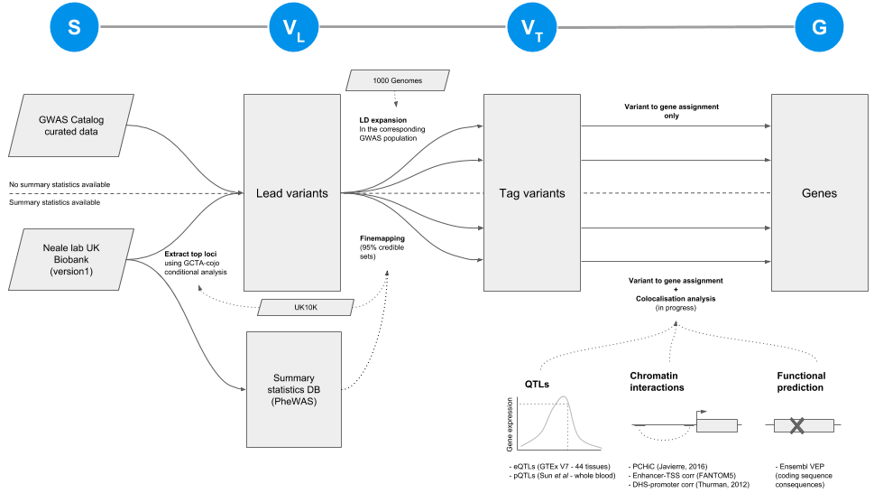
come funziona?
S
VL VT
study
informazioni associate alla
malattia
lead variant
ottenuta dagli studi
(variante col migliore p-value)
tag variants
varianti rappresentative di una regione
con alto linkage disequilibrium -
aggiunte alla lead
G genes
collegati alle tag variants

Slide 4

pipelines
V2G V2D L2G
colocalisation

Slide 5
Un esempio di utilizzo
video
Come si usa Open Targets Genetics?

Slide 6
5 min. di domande!

Slide 7
Grazie per l'at enzione
AURELIA TIMIS
CHIARA SOLITO

